Slide 1
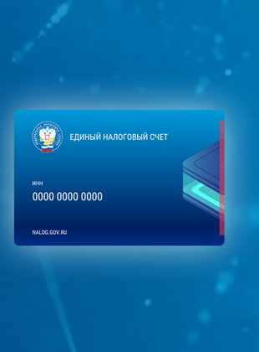
О едином налоговом счете
СОКОЛОВА Оксана Николаевна
Начальник управления налоговой политики и доходов Департамента финансов Вологодской области

Slide 2

Новые понятия при расчете и перечислении налогов в бюджет
Единый налоговый счет
начало действия:
с 1 января 2023 года
- единая сумма расчетов налогоплательщика с бюджетом.
ЕНС позволяет:
- сформировать единое сальдо расчетов и систематизировать результаты налоговых обязательств
- перечислять средства по принципу Единого налогового платежа универсальным платежным поручением
Сальдо единого налогового счета – разница между суммой налогов, перечисленных на счет денежных средств и суммой налогов, подлежащей уплате (положительное, отрицательное, нулевое)
Единый налоговый платеж – денежные средства, перечисленные налогоплательщиком, плательщиком страховых взносов, налоговым агентом на единый налоговый счет для исполнения совокупной обязанности по уплате налогов

Slide 3
Налоги, оплачиваемые единым налоговым счетом
Как на ЕНП, так и на конкретный КБК можно заплатить:
налог на профессиональный доход
сборы за пользование объектами животного мира
сборы за пользование объектами водных биологических ресурсов
утилизационный сбор
страховые взносы за период до 1 января 2017 года
На конкретный КБК уплачиваются:
НДФЛ с выплат иностранцам с патентом
различные виды пошлин, в том числе по которой суд не выдал исполнительный документ
административные штрафы
Notes:
Баланнсируются
Информационное сообщение состоянии расчетов с бюджетов
Разобраться
Нет давности по ЕНС

Slide 4
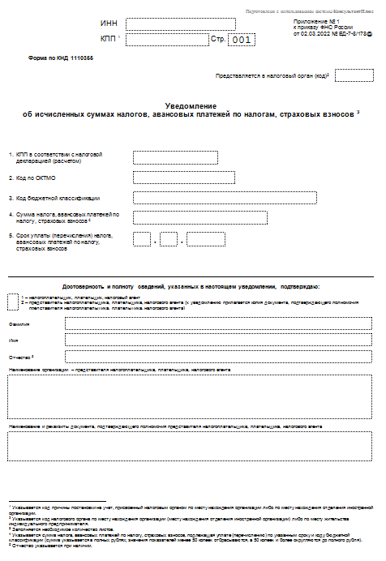
уведомление об исчисленных налогах
Представляется в налоговый орган не позднее 25 числа месяца, в котором установлен срок уплаты налога и страховых взносов
Содержит 5 показателей: ИНН, КПП, КБК, ОКТМО, срок уплаты
Уведомление:
одно по всем налогам
одно на год по отдельным налогам (например, по налогу на имущество организаций)
в случае допущенных ошибок оформляется новое уведомление
заполняется в доработанном программном продукте «1С» (или в ЛК налоговой системы)
Notes:
Одно уведомление по всем налогам
Например, по налогу на имущество - на год
Если ошибки- новое уведомление
1С – доработа
Если бух прогрмам не доработ – заполняется в системе налог

Slide 5

формирование сальдо единого налогового счета
Особенности формирования начального сальдо:
НЕ УЧАСТВУЮТ в формировании ЕНС на 31 декабря 2022 года налоги, уплаченные авансом за 2022 год: транспортный налог, земельный налог, налог на имущество организаций, НДФЛ, страховые взносы, УСН, ЕСХН
Сальдо входящее = 0: сколько заплачено, столько начислено
не учитываются суммы налога на прибыль, излишне уплаченные в бюджет субъекта (за рамками ЕНС)
Notes:
Баланнсируются
Информационное сообщение состоянии расчетов с бюджетов
Разобраться
Нет давности по ЕНС

Slide 6
Письмо от 26 января 2023 года № ЕД-26-8/2@
До 1 марта – индивидуальные СВЕРКИ ПО ЕНС
Инспекции не должны взыскивать отрицательное сальдо единого налогового счета, в т.ч. пени.
Мера распространяется на лиц, допустивших ошибки при оплате своих налоговых обязательств за отчетные периоды до 2023г.
Запрет будет действовать до тех пор, пока не запустят централизованные процессы формирования пользовательских заданий о направлении требований.

Slide 7
Письмо от 26 января 2023 года № ЕД-26-8/2@
До 1 мая и до окончания декларационной кампании
по итогам 2022 года, когда сформируется окончательное сальдо ЕНС
Инспекции не должны штрафовать:
за неподачу уведомления об исчисленных налогах и взносах, пока ФНС не разъяснит, когда наступает ответственность;
за неуплату налогов и неудержание сумм налоговым агентом.
Исключение:
Ситуации, когда по результатам проверок выявили занижение налоговой базы или базы по взносам либо иной неверный расчет налога, сбора, взносов.

Slide 8
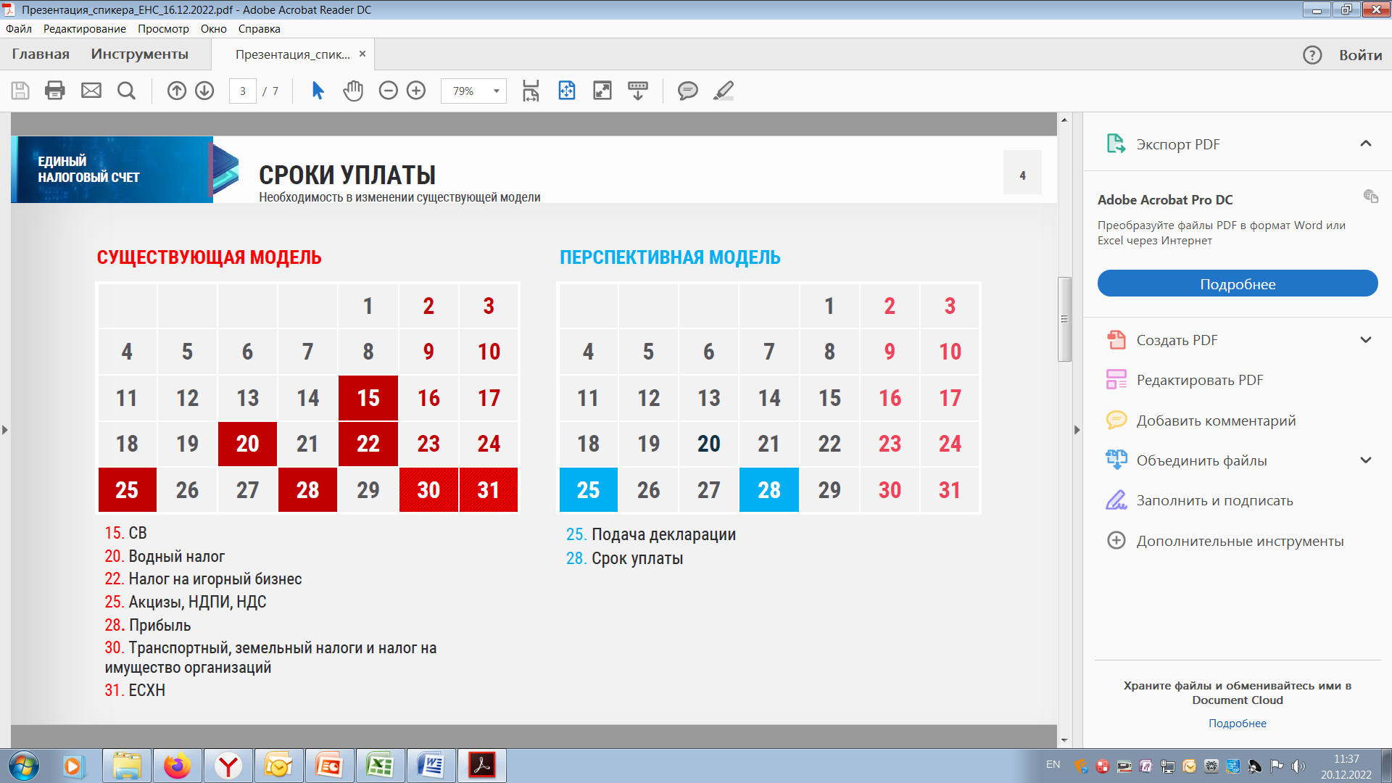
Изменение сроков уплаты и представления декларации
Единый срок уплаты – 28-е число месяца
Notes:
презентация

Slide 9
Ндфл: Изменение сроков уплаты
Однократный срок уплаты - не позднее 28-го числа
с 23-го числа прошлого месяца по 22-е число текущего месяца
с 23-го числа прошлого месяца по 22-е число текущего месяца
с 1 по 22 января
+
с 23 по 31 декабря
январь
Февраль-ноябрь
декабрь
дата фактического получения заработной платы для исчисления НДФЛ
п.2 ст. 223 НК РФ
утрачивает силу
последний день месяца,
за который был начислен доход
день выплаты дохода
Notes:
однократный в течение месяца срок уплаты — не позднее 28-го числа.
Январь: за период с 1 по 22 января
Февраль - ноябрь за период с 23-го числа прошлого месяца по 22-е число текущего месяца
Декабрь: с 23-го числа прошлого месяца по 22-е число текущего месяца +за период с 23 по 31 декабря
НДФЛ по року 09.01.2023г. – уплатить до 31.12.2022

Slide 10
Ндфл: Изменение сроков представления декларации
Срок представления отчетности с 1 января 2023 года:
за 1 квартал, полугодие, 9 месяцев – не позднее 25 числа, следующего за отчетным периодом (25 апреля, 25 июля, 25 октября)
за год – не позднее 25 февраля
подлежат отражению в расчете 6-НДФЛ
удержанные суммы НДФЛ в период:
за 1-ый квартал – с 1 января по 22 марта включительно
за полугодие – с 1 января по 22 июня включительно
за 9 месяцев – с 1 января по 22 сентября включительно
в годовом расчете – с 1 января по 31 декабря включительно

Slide 11
Зачет денежных средств, формирующих положительное сальдо единого налогового счета
«распоряжение суммой денежных средств, формирующей положительное сальдо единого налогового счета»
«зачет (возврат) сумм излишне уплаченных налогов»
Налогоплательщик вправе распорядиться положительным сальдо:
оставить сумму на едином налоговом счете
зачесть сумму в счет отдельных платежей (по заявлению)
вернуть сумму (по заявлению)
уплатить налоги, сборы, страховые взносы, пени, штрафы, проценты за другое лицо

Slide 12
2023 год – переходный период
уведомление об исчисленных налогах
распоряжение на перевод денежных средств в уплату платежей
Налогоплательщик
Налоговый орган
- оформляет распоряжения по каждому налогу, авансовому платежу по налогу, страховым взносам и каждому ОКТМО
- направляет уведомление в виде распоряжения в банк 25 числа каждого месяца
- определяет принадлежность денежных средств к источнику доходов
- обеспечивает зачисление денежных средств на ЕНС
Если платежное поручение будет сформировано по старым кодам – деньги уйдут на ЕНС
Реквизиты распоряжения:
ИНН и КПП юр.лица
Плательщик – «0»
КБК (поле 104): КБК уплачиваемого налога
Поля 106,108,109 – «0»
ОКТМО (поле 105): ОКТМО, по которому уплачивается налог
Налоговый период (поле 107): период
Статус плательщика –33»

Slide 13

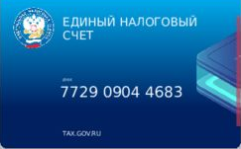


распределение единого налогового платежа
Для организаций открыт единый налоговый счет в УФК по Тульской области
НДС
ЕНП
НДФЛ
СВ
Система расчетов налогов не меняется
Перечисление денежных средств на ЕНС
Распределение денежных средств
по соответствующим бюджетам
Организации самостоятельно рассчитают налоги
1-Я ОЧЕРЕДЬ
2-Я ОЧЕРЕДЬ
3-Я ОЧЕРЕДЬ
Недоимка – начиная с налога с более ранним сроком уплаты
Текущие налоги и страховые взносы – с текущим сроком уплаты
Пени, проценты и штрафы
Если на дату платежа на ЕНС денег не достаточно, то ЕНП распределится пропорционально суммам таких обязательств

Slide 14
Преимущества для налогоплательщиков
Платить налоги просто и без ошибок
один платеж в месяц
универсальные реквизиты для всех налогов
отсутствие ошибочных платежей экономия времени и трудозатрат
Не нужно помнить сроки отчетности
Унифицированный платежный календарь:
один срок уплаты
одна дата для представления налоговой отчетности
Прозрачные расчеты с бюджетов
государство самостоятельно распределяет платежи по налогам и бюджетам
единое сальдо расчетов с бюджетом (баланс)
один день на снятие ареста с банковского счета
пени рассчитываются на сумму отрицательного сальдо, а не по каждому налогу

Slide 15
Преимущества для налогоплательщиков
Переплату можно вернуть или поделиться с другом
один день для возврата
(поручение на возврат будет направлено в Казначейство России не позднее дня, следующего за днем после получения заявления от налогоплательщика)
отсутствие срока давности образования переплаты (существующее сейчас ограничение в три года на возврат/зачет исключается для сумм, уплаченных/зачтенных после 2020 года)
отсутствие задолженностей и мер взыскания при наличии переплаты
возможность зачисления «свободных» денежных средств по заявлению налогоплательщика на ЕНП другого лица

